Slide 1

云计算及其运用
Lamdba AppSync GraphQL
郑文峰 罗翱放 朴世勋

Slide 2
01
云计算与微服务介绍

Slide 3
云计算定义
美国国家标准与技术研究院（NIST）定义：云计算是一种按使用量付费的模式，这种模式提供可用的、便捷的、按需的网络访问， 进入可配置的计算资源共享池（资源包括网络，服务器，存储，应用软件，服务），这些资源能够被快速提供，只需投入很少的管理工作，或与服务供应商进行很少的交互
云计算是一种技术的融合
云计算（Cloud Computing）是分布式计算（Distributed Computing）、并行计算（Parallel Computing）、效用计算（Utility Computing）、 网络存储（Network Storage Technologies）、虚拟化（Virtualization）、负载均衡（Load Balance）、热备份冗余（High Available）等传统计算机和网络技术发展融合的产物

Slide 4
云计算的区分
云计算常与网格计算、效用计算、自主计算相混淆。
网格计算：分布式计算的一种，由一群松散耦合的计算机组成的一个超级虚拟计算机，常用来执行一些大型任务；
效用计算：IT资源的一种打包和计费方式，比如按照计算、存储分别计量费用，像传统的电力等公共设施一样；
自主计算：具有自我管理功能的计算机系统。
云计算：部署依赖于计算机集群（但与网格的组成、体系结构、目的、工作方式大相径庭），也吸收了自主计算和效用计算的特点。

Slide 5
云计算的特征
(1) 超大规模
(2) 虚拟化
整合服务器的资源
故障恢复、业务部署、迁移、转换、更新、维护等方面的便利
(3) 高可靠性
数据多副本容错、计算节点同构可互换
(4) 通用性
(5) 高可扩展性
动态伸缩

Slide 6
云计算特征
(6) 按需服务
(7) 按需服务
(8) 潜在的危险性
一、随着第三方云计算服务越来越多地采取多重硬件资源池，负载均衡和各种松散的云服务之间难以预测的互动可能会导致“云宕机”（系统崩溃）
二、不透明的分层架构使得很多“独立”云计算服务商实际上在底层共享资源，可能会导致灾难性的”连坐“后果（数据分离）
三、云计算使得长久保存数据的挑战变得更加严峻。云计算打破了过去的去中心化的数据备份模式，导致只有云计算服务商能够“备份”架构云应用和云端数据（数据安全）

Slide 7
云计算与微服务
微服务：云中部署应用和服务
微服务可以在“自己的程序”中运行，并通过“轻量级设备与HTTP型API进行沟通”。关键在于该服务可以在自己的程序中运行
现状：企业和服务提供商正在寻找更好的方法将应用程序部署在云环境中，微服务被认为是未来的方向。通过将应用和服务分解成更小的、松散耦合的组件，它们可以更加容易升级和扩展，理论上是这样

Slide 8
微服务的优势 传统SOA
1.云计算基础设施
云计算基础架构的自动缩放功能
2.新容器技术
Docker和周围的生态系统，包括Mesos和Kubernates
3.较少的政治活动
用简单的互联网本土技术，而不是臃肿的大供应商解决方案，避免不必要的工作
1.为了实现SOA，企业被告知找到在自己的组织之下有多个应用程序共享的“最佳”服务。但是，当过多的应用程序，同时ping通相同的服务时，就会出现减速和超时限定的结果
2.分解整体应用程序的服务会带来很多的操作开销
3.需要重大的组织变革。希望将所有遇到阻力的地方的业务功能进行任务切片

Slide 9
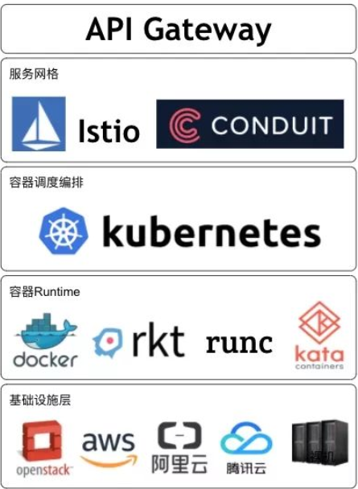
微服务架构和技术栈
多云平台为微服务提供了资源能力（计算、存储和网络等），容器作为最小工作单元被Kubernetes调度和编排，Service Mesh管理微服务的服务通信，最后通过API Gateway向外暴露微服务的业务接口

Slide 10
AWS Lambda
通过 AWS Lambda，无需预置或管理服务器即可运行代码。您只需按使用的计算时间付费 – 代码未运行时不产生费用。
借助 Lambda，您几乎可以为任何类型的应用程序或后端服务运行代码，而且完全无需管理。只需上传您的代码，Lambda 会处理运行和扩展高可用性代码所需的一切工作。您可以将您的代码设置为自动从其他 AWS 产品触发，或者直接从任何 Web 或移动应用程序调用。

Slide 11
AWS Lambda 优势
次秒级计量
使用 AWS Lambda 时，按代码执行时间 （以每 100 毫秒为单位）和代码触发次数收费。代码未运行时，无需支付任何费用
无需管理服务器
AWS Lambda 可以自动运行您的代码，而您无需配置或管理服务器。只需编写代码并将其上传至 Lambda。
持续扩展
AWS Lambda 可通过运行代码以响应每个触发器来自动扩展您的应用程序。您的代码将并行运行并逐个处理每个触发器，按照工作负载的大小精密扩展。

Slide 12
用 Node.js 和 AWS Lambda 创建无服务器的微服务
步骤网址：
https://www.oschina.net/translate/getting-started-node-js-aws-lambda

Slide 13
02
AppSync及GraphQL介绍

Slide 14
用GraphQL.js和express-graphql搭建一个的普通GraphQL查询（query）的例子
AppSync
AWS AppSync 使用 GraphQL 这一数据语言，让客户端应用程序可以从服务器获取、更改和订阅数据。

Slide 15
实时数据访问和更新
在客户端和设备间即时更新
GraphQL Subscriptions 来指定应实时更新哪些数据

Slide 16
离线数据同步
即使在离线状态下也可以与数据交互并更新数据

Slide 17
在应用程序内查询、筛选和搜索数据
AWS AppSync 让客户端应用程序能够使用 GraphQL 来指定数据需求，这样就能确保只提取需要的数据，并且服务器和客户端都可以进行筛选。

Slide 18
GraphQL是一个规范
npm init --y
npm install --save -D express express-graphql graphql

Slide 19
GraphQL
const queryObj = new GraphQLObjectType({
name: 'myFirstQuery',
description: 'a hello world demo',
fields: {}
});
hello: {
name: 'a hello world query',
description: 'a hello world demo',
type: GraphQLString,
resolve(parentValue, args, request) {
return 'hello world !';
}
}

Slide 20
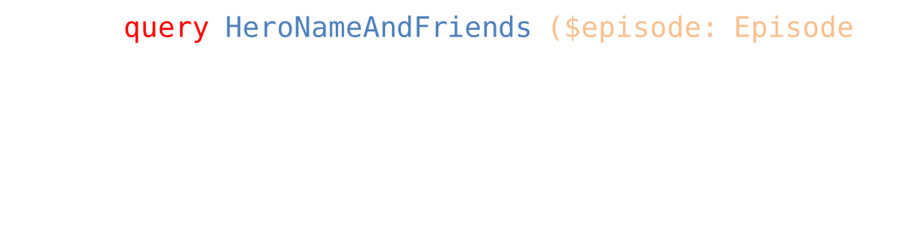
GraphQL
Schema：
query（查询）
mutation（变更）
subscription（监听）

Slide 21
GraphQL
mutation CreateReviewForEpisode($ep: Episode!, $review: ReviewInput!) {
createReview(episode: $ep, review: $review) {
stars
commentary
}
}
{
"ep": "JEDI",
"review": {
"stars": 5,
"commentary": "This is a great movie!"
}
}
{
"data": {
"createReview": {
"stars": 5,
"commentary": "This is a great movie!"
}
}
}

Slide 22
GraphQL subscription
subscription StoryLikeSubscription($input: StoryLikeSubscribeInput) {
storyLikeSubscribe(input: $input) {
story {
likers { count }
likeSentence { text }
}
}
}
input StoryLikeSubscribeInput {
storyId: string
clientSubscriptionId: string
}

Slide 23
GraphQL Inspection
//query string //response data
{ {
__schema { “data”: {
types { “__schema”: {
name “types”: [
} { “name”: “String”}，
} { “name”: “Person”},
} { “name”: “__Directive”},
{ “name”: “episode”},
…
] }
}
}

Slide 24
Amazon DynamoDB
Amazon DynamoDB 是一种完全托管的 NoSQL 数据库服务，提供快速而可预测的性能，能够实现无缝扩展。DynamoDB 可以从表中自动删除过期的项，从而帮助您降低存储用量，减少用于存储不相关数据的成本。
在DynamoDB中核心组件是表、项目和属性。表是项目的集合，项目是属性的集合，DynamoDB使用主键来标识表中的每个项目，还提供了二级索引来提供更大的查询灵活性，还可以使用DynamoDB流来捕获DynamoDB表中的数据修改事件。

Slide 25
AWS AppSync 开发工具包
支持 iOS、Android 和 JavaScript。JavaScript 支持涵盖了 React 和 Angular 等 Web 框架，以及 React Native 和 Ionic 等技术。

Slide 26
03
如何使用AppSync
Setting up
Schema
Query

Slide 27
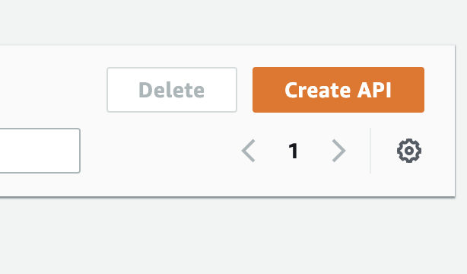

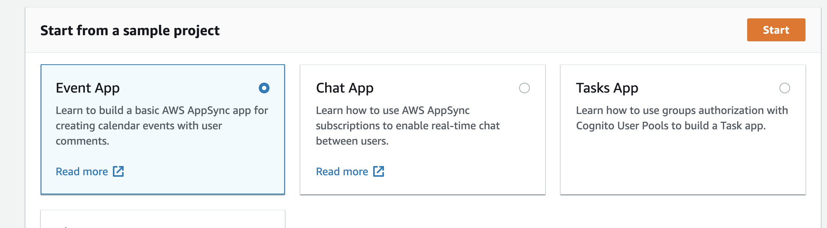
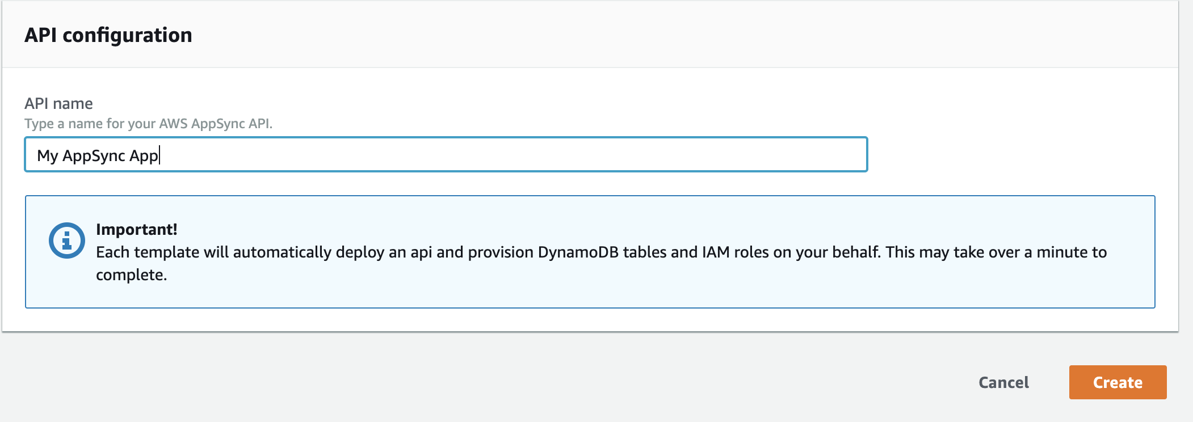
1. Setting up
Create appsync and reference git repository

Slide 28
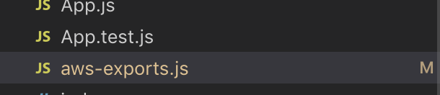
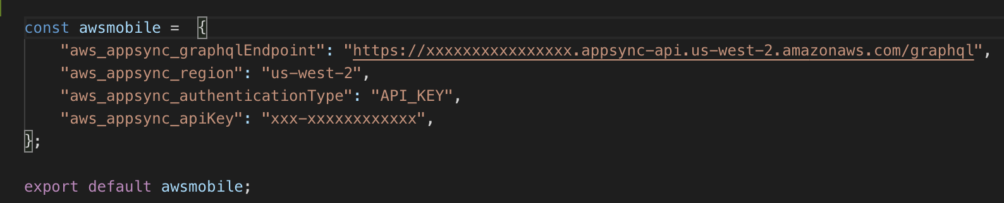
1. Setting up
Create AppSync and reference git repository
AWS 提供 sample version open source。
我们使用的sample 用 react framework。
Git repository : https://github.com/aws-samples/aws-mobile-appsync-events-starter-react
AppSync 连接时最主要的文件是 aws-exports.js

Slide 29
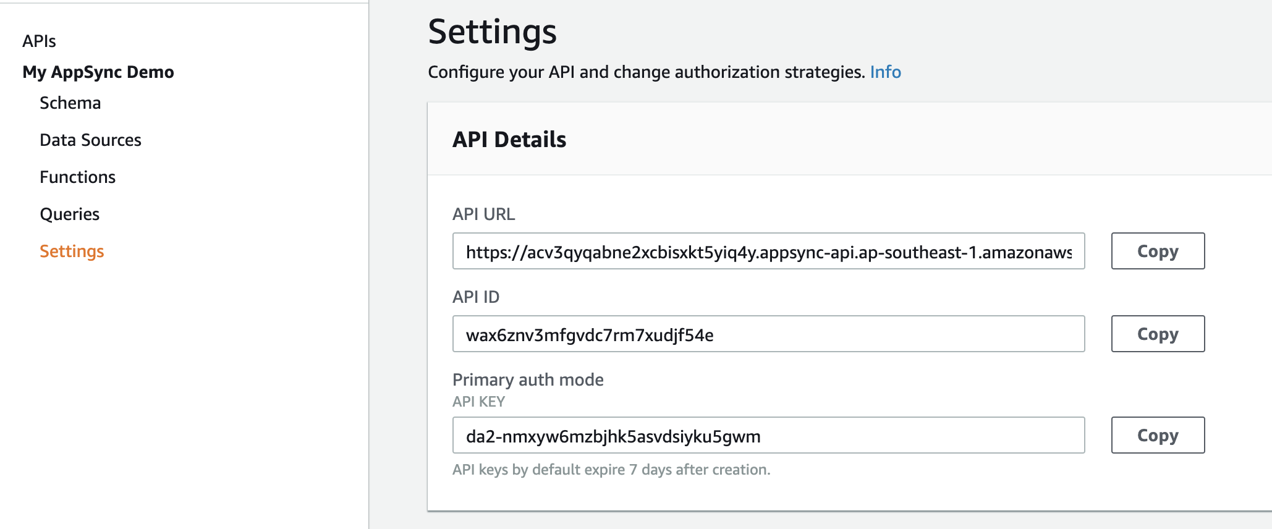
1. Setting up
Create AppSync and reference git repository

Slide 30
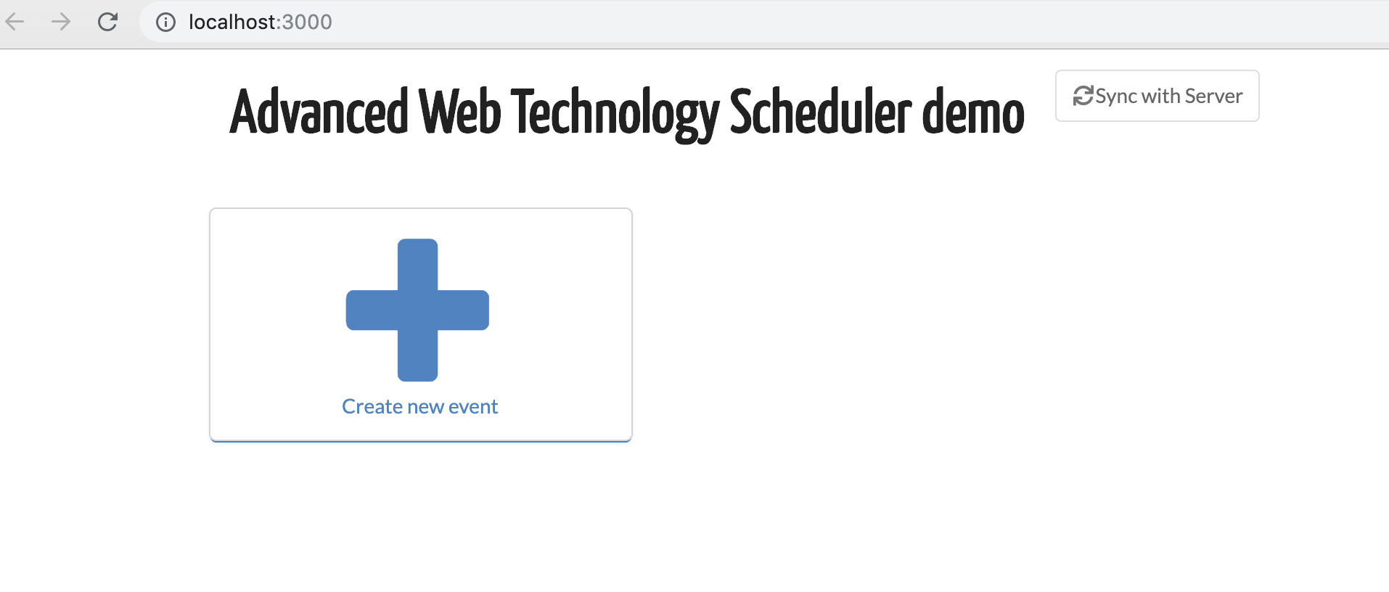
1. Setting up
Npm start or yurn start

Slide 31
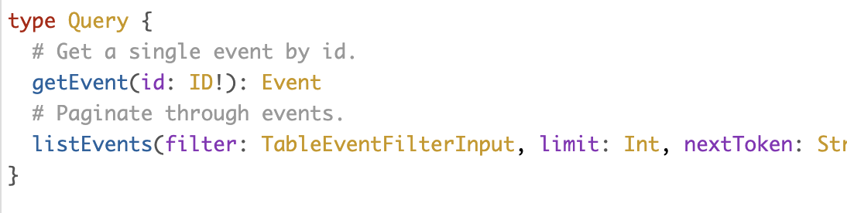
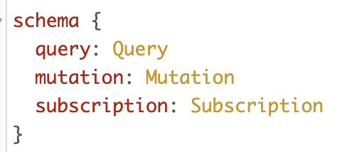
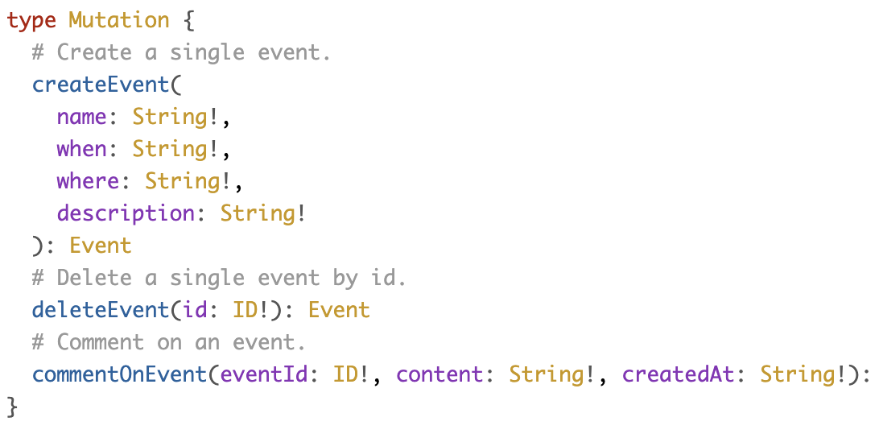
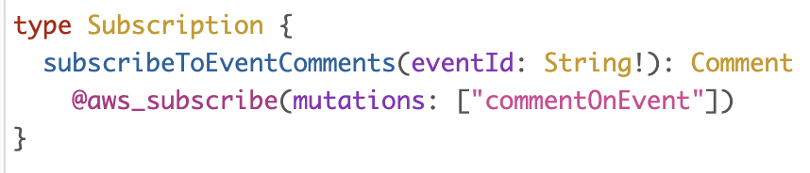
2.Schema
Schema的构造与resolver

Slide 32
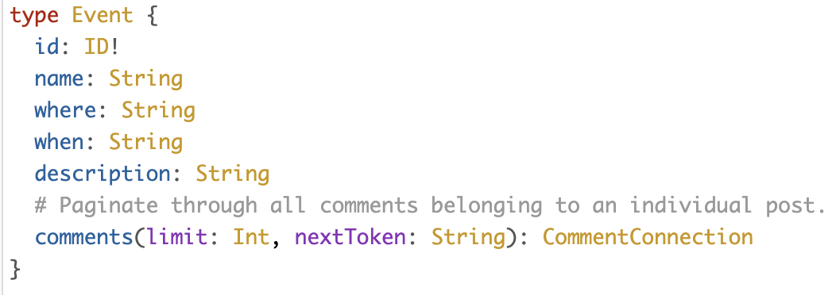
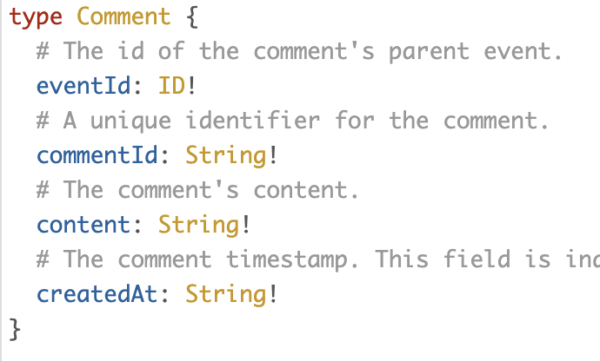
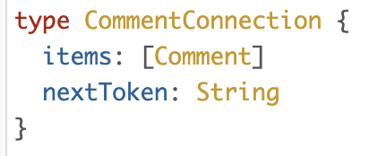
2.Schema
Schema的构造与resolver
Schema里定义了各种类型 getEvent根据iid返回相应的事件
Event structure

Slide 33
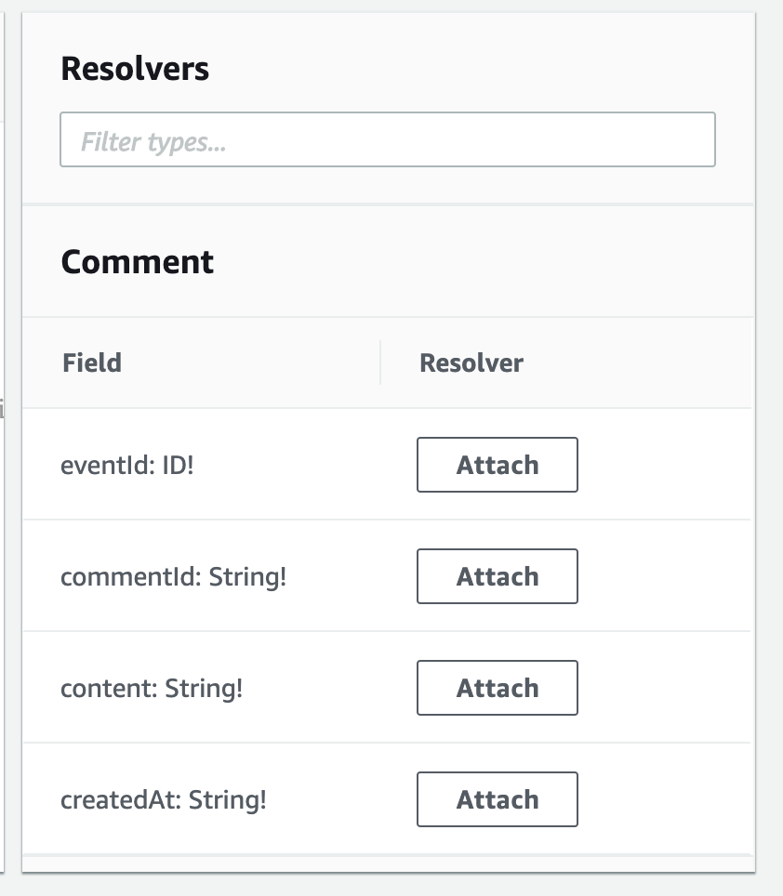
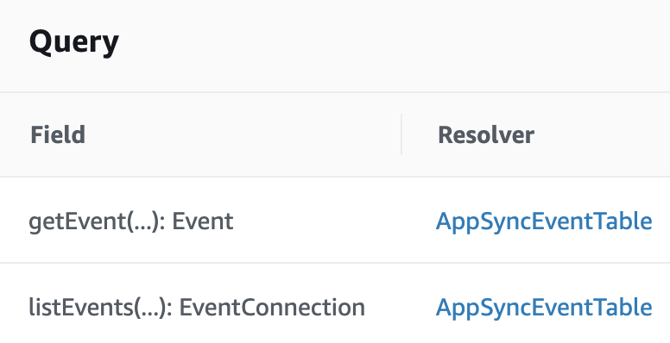
2.Schema
Schema的构造与resolver
resolver是一种appsync与DB之间的communication。

Slide 34
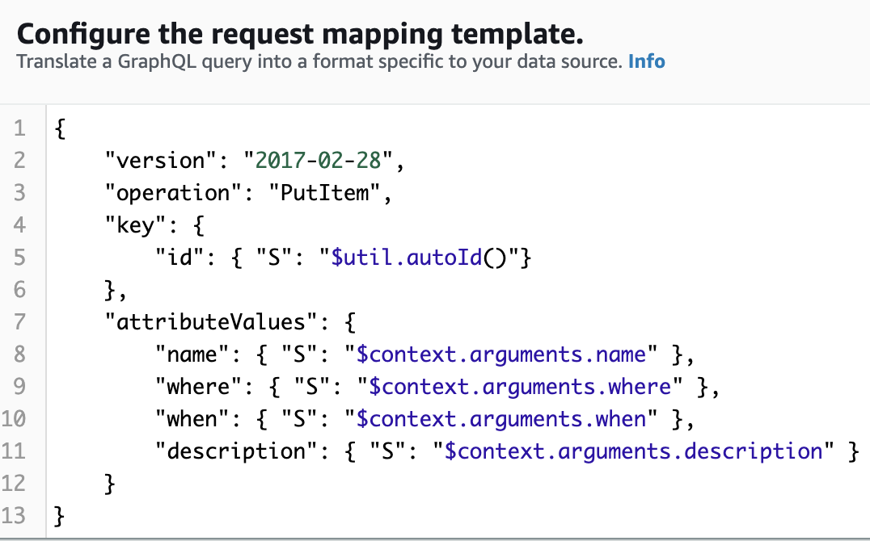
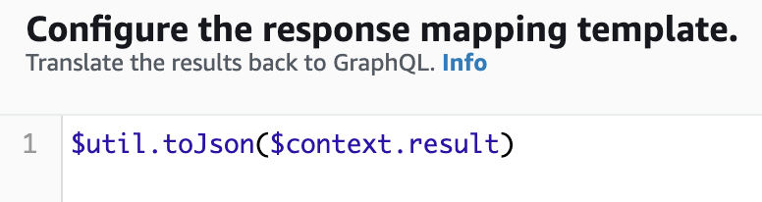
2.Schema
Schema的构造与resolver
mutation schema里的createEvent field的resolver。
operation的PutItem是sql的insert句一样。key的id是主键，attributeValues是db里定义的数据名称。
还有arguments.*** 是scheme里定义的名称。
执行结果的数据翻译返回到GraphQL。

Slide 35
DynomoDB Operation的种类
Operation | Isolation level
DeleteItem | Serializable
PutItem | Serializable
UpdateItem | Serializable
GetItem | Serializable
BatchGetItem | Read-committed
BatchWriteItem | Not Serializable
Query | Read-committed
Scan | Read-committed
TransactWriteItems | Serializable
TransactGetItems | Serializable

Slide 36
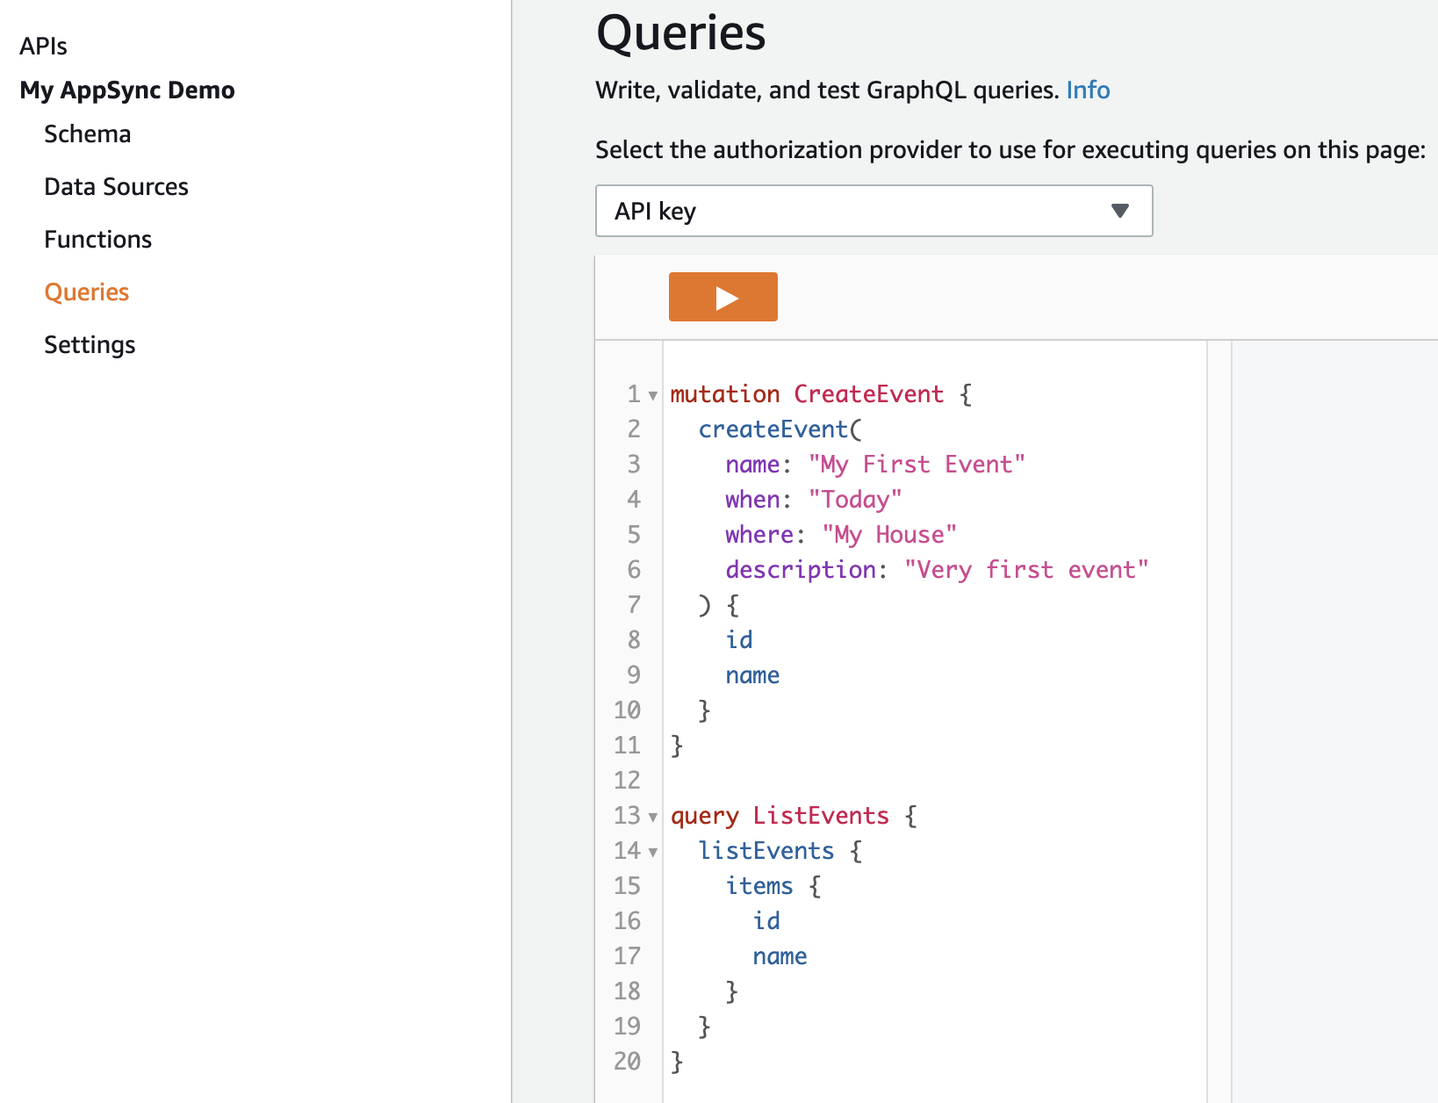
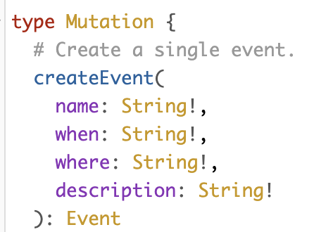
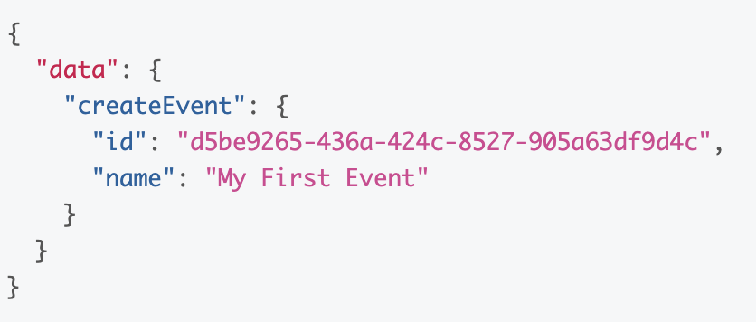
3.Query
AWS 提供interactive query 测试的环境
用已经定义的schema来写query代码后
可以进行检查从db过来的响应。
Request
Response
可以选择要response的数据

Slide 37
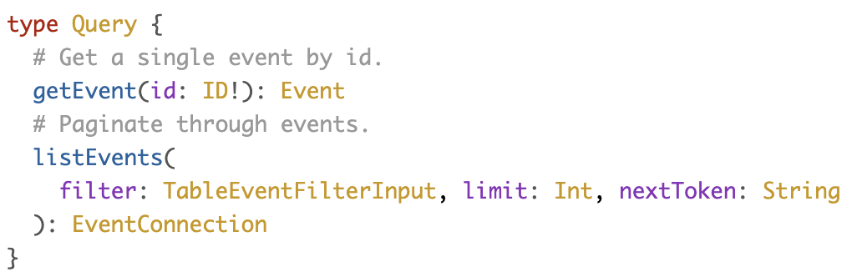
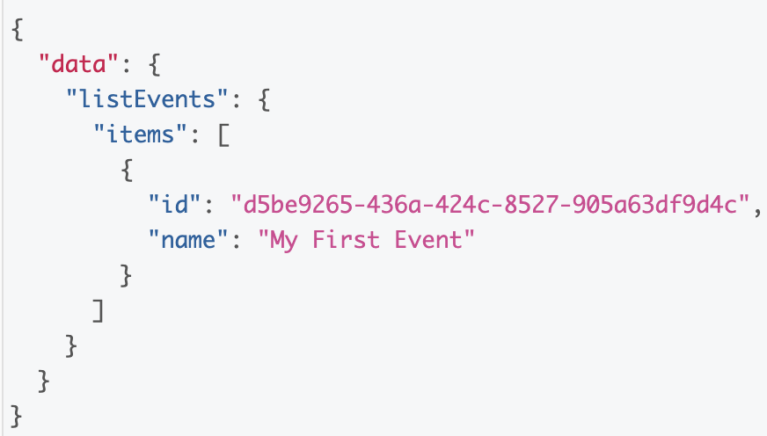
3.Query
AWS 提供interactive query 测试的环境
用已经定义的schema来写query代码后
可以进行检查从db过来的响应。
Request
Response
可以选择要response的数据

Slide 38
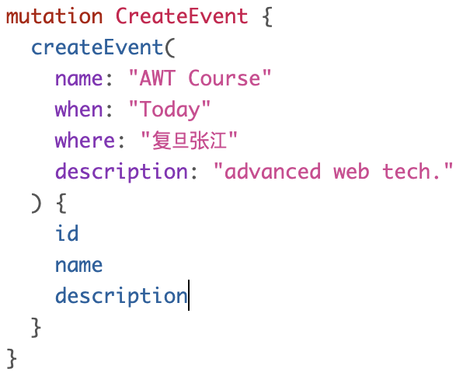
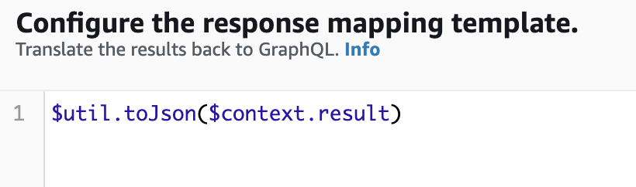
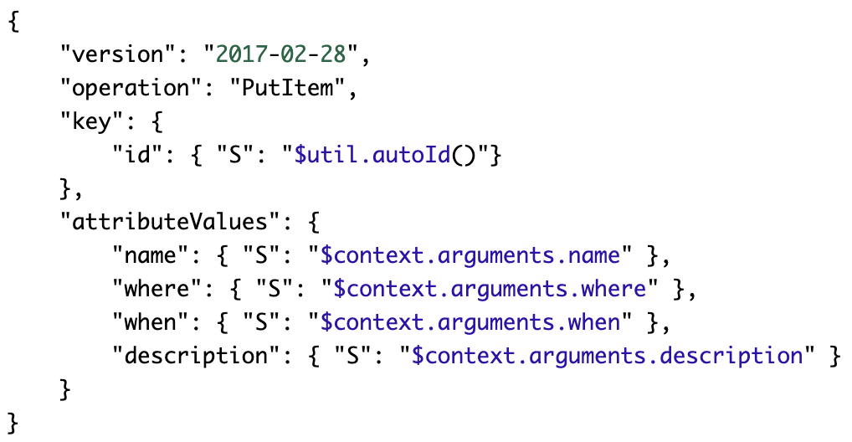
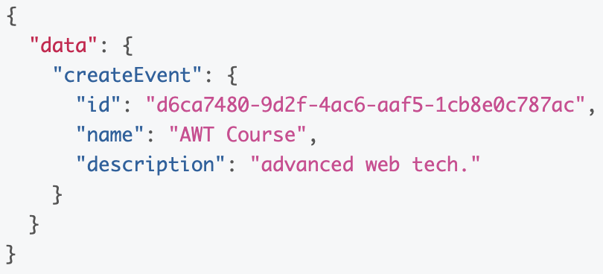
Request和Response
Request和Response的过程

Slide 39

AppSync可以解决开发者遇到的困难
数据的要求是每个机器都不一样，多人共享数据的话
特别更难
用户希望立即接近到数据
不管网络是否连接不好或者断开，用户希望继续使用application
没有distributed system概念学习，建立可扩展的数据为基础的application是不容易

Slide 40
谢谢大家

